Slide 1
入会林野と所有者不明土地問題
ー3種類のアンチ・コモンズ
台湾法律史学会
台湾大学
2023年12月16日
高村学人（立命館大学）
Notes:
台湾法律史学会での講演という貴重な機会ありがとうございます。
立命館大学の高村です。
入会林野と所有者不明土地問題という最近、刊行した本の概要について、アンチ・コモンズには三種類あることに焦点をあわせて、お話したいと思います。

Slide 2
はじめに
王泰升先生（台湾大学法律学院教授)
2023年6月29日
立命館大学にて講演「台湾史と法学の構築」
"The Theory of Anti-Commons to Explain the Underuse of Common Forest in Japan", Global Land Programme 2018 Asia Conference, Taiwan National University, Sep 4,2018.
台湾・土地法第34条第1項
が既にアンチ・コモンズ問題に対応
Notes:
台湾法律史学会の会長である王先生は、6月に立命館大学にお越しいただき、台湾に固有の法史学や法学を築いていくという素晴らしい講演をされました。
本日の私の講演は、それに及ぶものでありませんが、日本の法社会学が100年以上前から調査研究を続けてきた入会権を扱うことで、海外の研究の輸入ではない日本固有の法社会学の一スケッチを試みたいと思います。
台湾大学でお話するのは、二回目になります。2018年にGlobal Land Programmeの大会があり、そこでも本日の話と同様に、共有者が増えすぎ、所有権が細分化された共決財産の悲劇の話をしました。
その際、台湾の研究者の方から、台湾の土地法では、共決財産の問題に対応した条文が50年以上前からあることを教えてもらいました。

Slide 3
1.1.3 所有者不明土地の分類
所有者不明土地の定義 登記上の名義・住所と実所有者のそれとの不一致
①所有者の所在不明
取りうる探索手段を尽くしても所有者がみつからず≒失踪
②相続未登記
数として多いが、問題がない場合も多い。Ex.夫に先立たれたが登記はそのまま
③相続未登記累積型
何代にも渡って未登記。相続人＝共有者の膨れあがり
④入会慣行に由来する記名共有地
もともとの登記名義人が数十名以上。便宜的にそうしたため、名義変更がなされず
相続人を辿ると、共有者1,000名以上のメガ共有地に
ただし集落の共有林として認識・管理されている場合も多い。
深刻なのは、③と④。しかし、いずれも問題なのは、共有者の人数の膨大さ＝アンチ・コモンズ
*改正前の日本民法では、共有物の軽微な変更も全共有者の合意が必要
Notes:
しかし、所有者不明土地問題は軽視して良いわけではありません。
ここに、所有者不明土地を四つに分類しました。とりわけ利用が困難となるのは、③の相続未登記が何代にも渡って行われていない未登記累積地、④の入会の記名共有地のように登記名義人が明治時代の村の全世帯主名が列挙されたままとなっていたりして、登記名義から相続人を辿っていくとその人数が1,000名にもなるような多数共有者の土地、メガ共有地です。
これらは、共有者の数が膨大になり、共有者が各地に散らばっているため、アンチ・コモンズ状態にあると言えます。これは、台湾の土地法と異なり、改正前の日本の民法が、共有物の軽微な変更でも全共有者の合意を必要としていたこととも関係します。

Slide 4
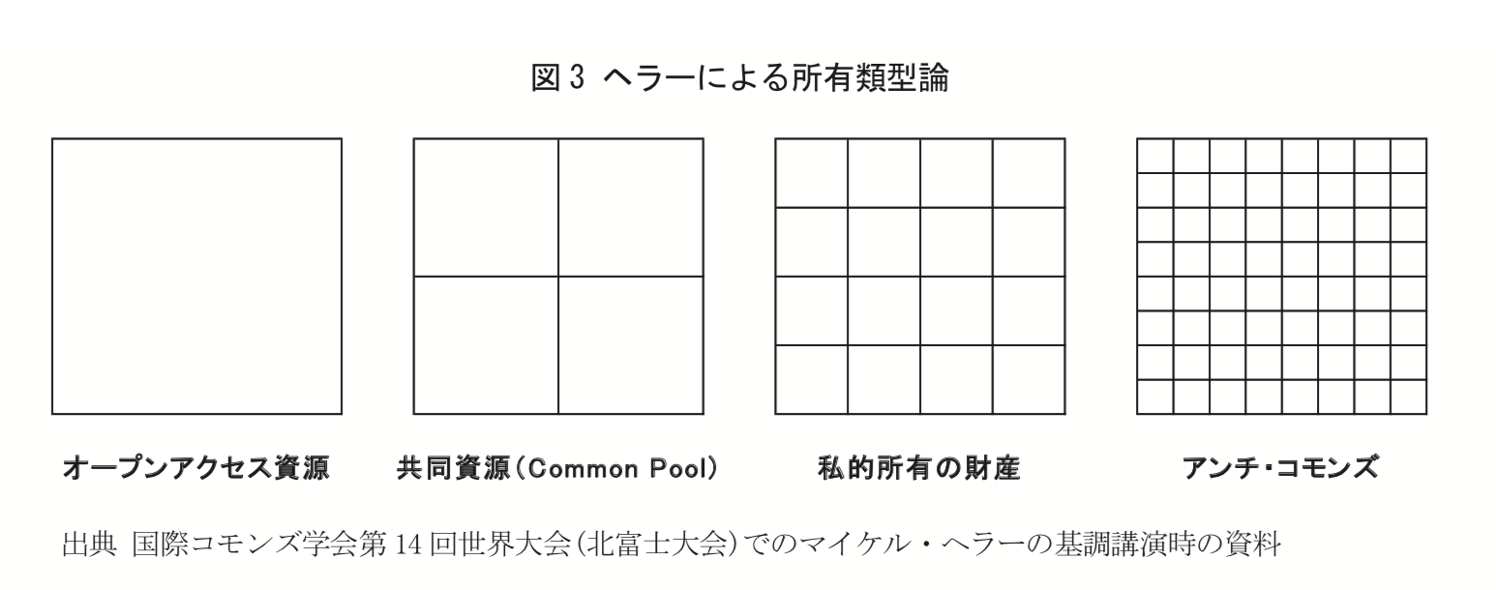
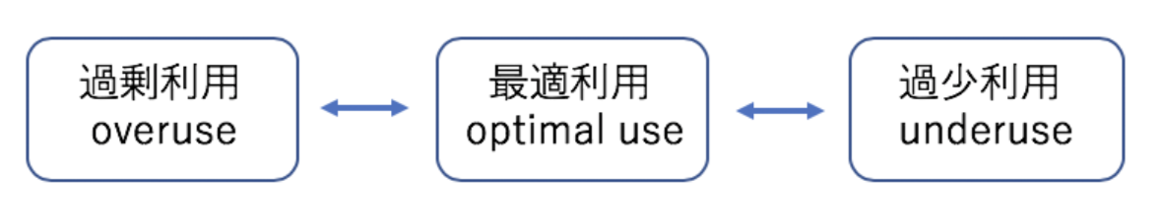

1.2.アンチ・コモンズとは
1.2.1 ヘラーのアンチ・コモンズ理論
林淑雅(2007)や高仁川(2018)
による訳語
共決財産
アンチ・コモンズ
の悲劇
あまりにも多くの所有権者が一つの物、一定の地域内に発生してしまうと、その合意形成の困難さのため、望ましい利用が不可能となってしまう社会的ジレンマ
累乗的な取引コスト＞利用価値
細分化した権利も所有権であるため強く保護され、共有物の変更には全員一致が必要
各自は細分化した権利しか持たないため、誰も合意形成のためのコストを引き受けない
Notes:
まずは、アンチ・コモンズ理論につき説明をしましょう。
アンチ・コモンズ理論は、アメリカの不動産法学者ヘラーにより定式化された。ヘラーは、アンチ・コモンズの悲劇を次のように説明する。
所有権の細分化が進み、一つの物にあまりに多くの所有権者が発生してしまうと、その物の利用をより望ましい状態へ変更しようとする場合、全所有者からの合意が必要になる。それには、大きな取引コストがかかるが、各自は、細分化した権利しかもたないため、誰もそのコストを引き受けようとはしない。その結果、土地・建物の利用がロックされ、管理もなされず荒廃を招く。これがアンチ・コモンズの悲劇である。
林淑雅博士は、いち早くアンチ・コモンズ理論を用いて、台湾の原住民族の保留地の研究を行われました。アンチ・コモンズを共決財産と訳していますが、共有者の全員一致が必要であることを端的に示す優れた訳語だと思います。
林博士ともお話できる機会あればと思っていたのですが、最近、事故により若くして亡くなられたことを知り、とてもショックを受けました。心から哀悼の意を表したいと思います。
先の日本のケースに戻れば、相続を経て、細分化した共有持分も所有権であるため、強く保護され、共有物の変更には全員一致が求められる点が重要となります。

Slide 5
1.3民法・不動産登記法等の改正での多数共有者型アンチコモンズ問題への対応
法改革のフレーム アンチ・コモンズではなく、「所有者の不明化」
↓
法改革の内容
①新たな共有法(民法) 共有物の管理・変更につき 共有者の不明が確定できた場合、
不明共有者を合意獲得が必要な分母から外せる
②相続登記の義務化 不明共有者の発生を予防
不明共有者と不在共有者の違い
不明共有者 「探索を尽くした結果、所在不明が確定できた相続人」 少数かつ確定困難
不在共有者 「どこかにいるらしいことは定かである相続人」 膨大な人数
民法改正が念頭においたアンチ・コモンズ ②不明共有者の存在による意思決定の不可能性
他方で不在共有者の増殖につき新たなルールを設けず
Notes:
所有者不明土地問題では、アンチ・コモンズではなく、所有者の不明化というフレームのもと、法改革が進みました。
ここで不明共有者と不在共有者を区別しておきましょう。不明共有者とは、「探索をし尽くした結果、不明が確定できた相続人」であり、不在共有者とは、「どこかにいるらしいことが判明した相続人」をさします。
法改革では、民法の共有法が改正され、登記から相続人を追いかけていった結果、所在不明が確定した場合、不明共有者を合意が必要な分母から外せる特例を設ける形となりました。この改正には意義もありますが、実際には、不明共有者は少ないので、本当に問題になるのは、発生してしまった相続人の人数の膨大さです。
しかし、この不在共有者の増殖を扱うルールを設けませんでした。
民法改正が念頭においたのは、不明共有者が存在することによる意思決定の不可能性というアンチ・コモンズでした。これを第二種類のアンチ・コモンズとしておきましょう。

Slide 6
1.3 民法・不動産登記法等の改正でのアンチコモンズ問題への対応
民法・不動産登記法等の改正(2021年4月)
所有者不明土地問題への対応として明治以来の民法・物権編の大改正を実施
①相続登記申請の義務化(2024年4月施行)
⇒相続未登記累積型アンチ・コモンズの発生予防としての効果
②共有物の管理・変更に関する民法・共有法の現代化
共有を一時的な関係でなく、継続的な団体法関係を捉え、全員一致を不要とする範囲を広げる。
1)共有物の軽微変更 共有者の全員一致から 持分比率の過半数による決定へ
ex.10年以内の樹木の栽植・伐採を目的とする山林の賃借権等の設定
2)不明共有者がいる場合の裁判所への許可請求（非訟事件）
共有物の変更 不明共有者以外の全共有者の同意を得て裁判所に変更許可決定を請求
共有物の管理 不明共有者と期間内に賛否の回答をしない共有者を除く共有者の持分の過半数で
裁判所に管理許可決定を請求
⇒アンチ・コモンズ論からも高く評価できる法改正
①ただし、実際に多いのは、不明共有者（探索の結果、不明が確定）ではなく、不在共有者（どこかいることは判明）。
②連絡をすると、「自分が所有者である筈がない。関わりたくない」等の回答 共有物の変更では、「不同意者」扱いに。
③戦後直後の合計特殊出生率は、4.32人 この頃に相続未登記だと持分比率の過半は、遠方へ流出
Notes:
詳しく説明すると、最近の法改革では、相続登記が義務化され、不明共有者の発生が予防されました。また共有法を改正し、全員一致を不要とする範囲を広げました。
これらは、不明共有者の存在に伴う第二種類のアンチ・コモンズを防ぎ、対処するという点で評価できるものです。
しかし、実際に数として多いのは、どこかにいるらしい不在共有者です。共有物の管理につき連絡を取ってみると、「自分が共有持分を持っていたなんて知らなかった。よくわからないことにかかわりたくない」といった反応が多いです。
この場合、新しい法改正でも、不同意者となり、共有物の管理の変更が不可能となります。
昔は、子どもも沢山いたので、こういった不在共有者が各地に散らばっています。持ち分過半を集めるもの実際には大変です。

